Slide 1
第六题

Slide 2
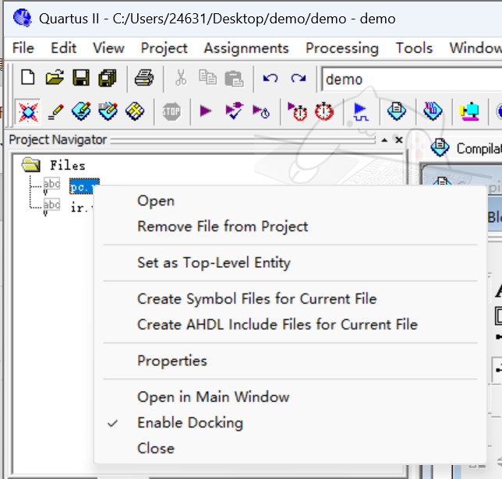
打开pc.v、ir.v文件，创建模块的图形符号，选择Create/Update中的Create Symbol File for Current File，创建pc和ir的封装图形符号。

Slide 3
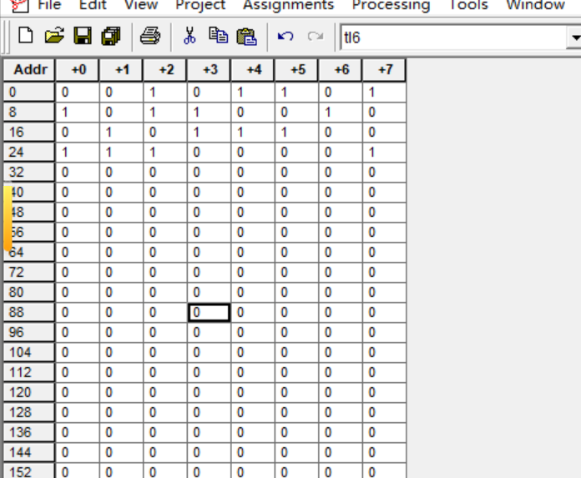
新建一个原理图设计文件(Block Diagram/Schematic File)，采用 Quartus 中已
有的参数化模块来定制 RAM 功能。在【Symbol】元件库的【megafunctions】|
【storage】中选择 LPM_RAM_IO，创建 RAM 时加载初始化数据文件，初始化
文件的创建过程是：【File】|【New】|【Memory Initialization File】。
创建初始化数据文件后，在连续的地址单元存放指令。

Slide 4
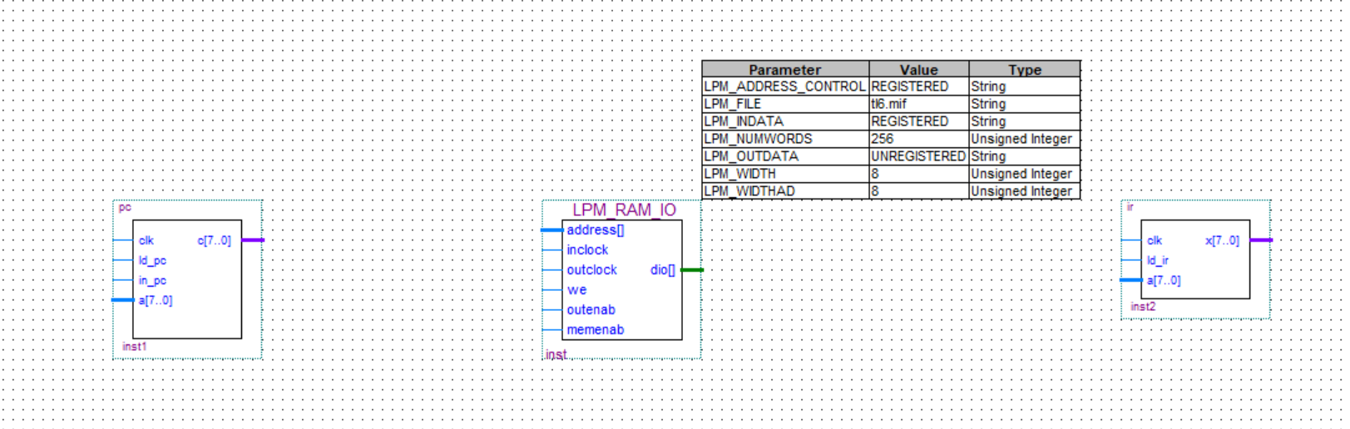
将pc,ir,LPM_RAM_IO导入原理图设计文件

Slide 5
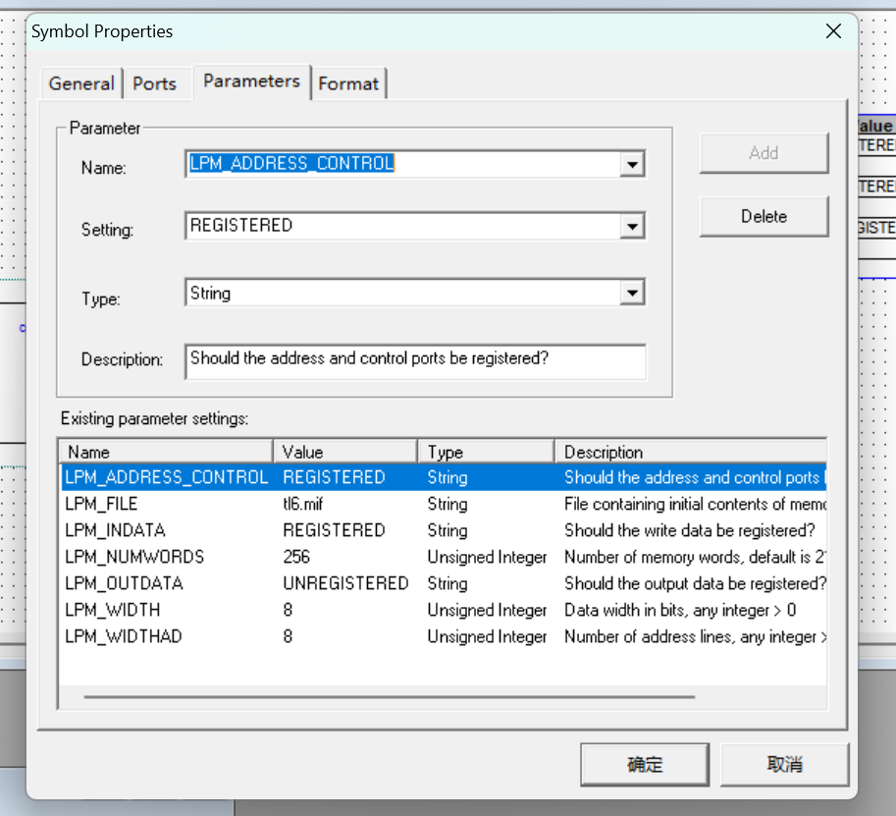
双击表格，设置各项属性的值和类型

Slide 6
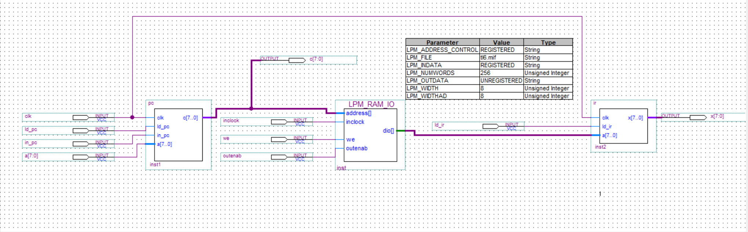
连接对应的端口，完成电路，全编译之后进行仿真

Slide 7
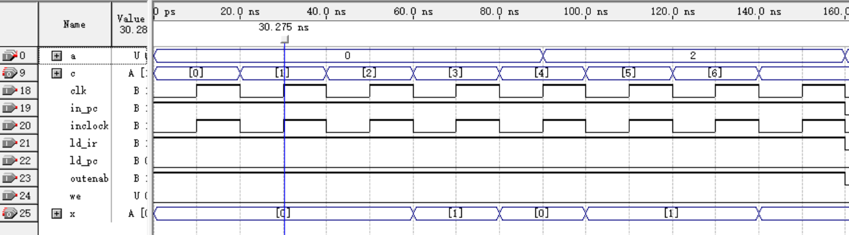
设置clk为信号周期，inlock值与clk相同
we = 0（不写入RAM）
outenab = 1（允许RAM输出）
ld_ir = 1（允许IR加载）
in_pc = 1（PC计数模式）
ld_pc = 0（不加载新地址）
C从0开始计数，每一个周期（20ns）计数一次
x按地址输出对应的数据
因此指令能正确地读取至指令寄存器IR

